Slide 1
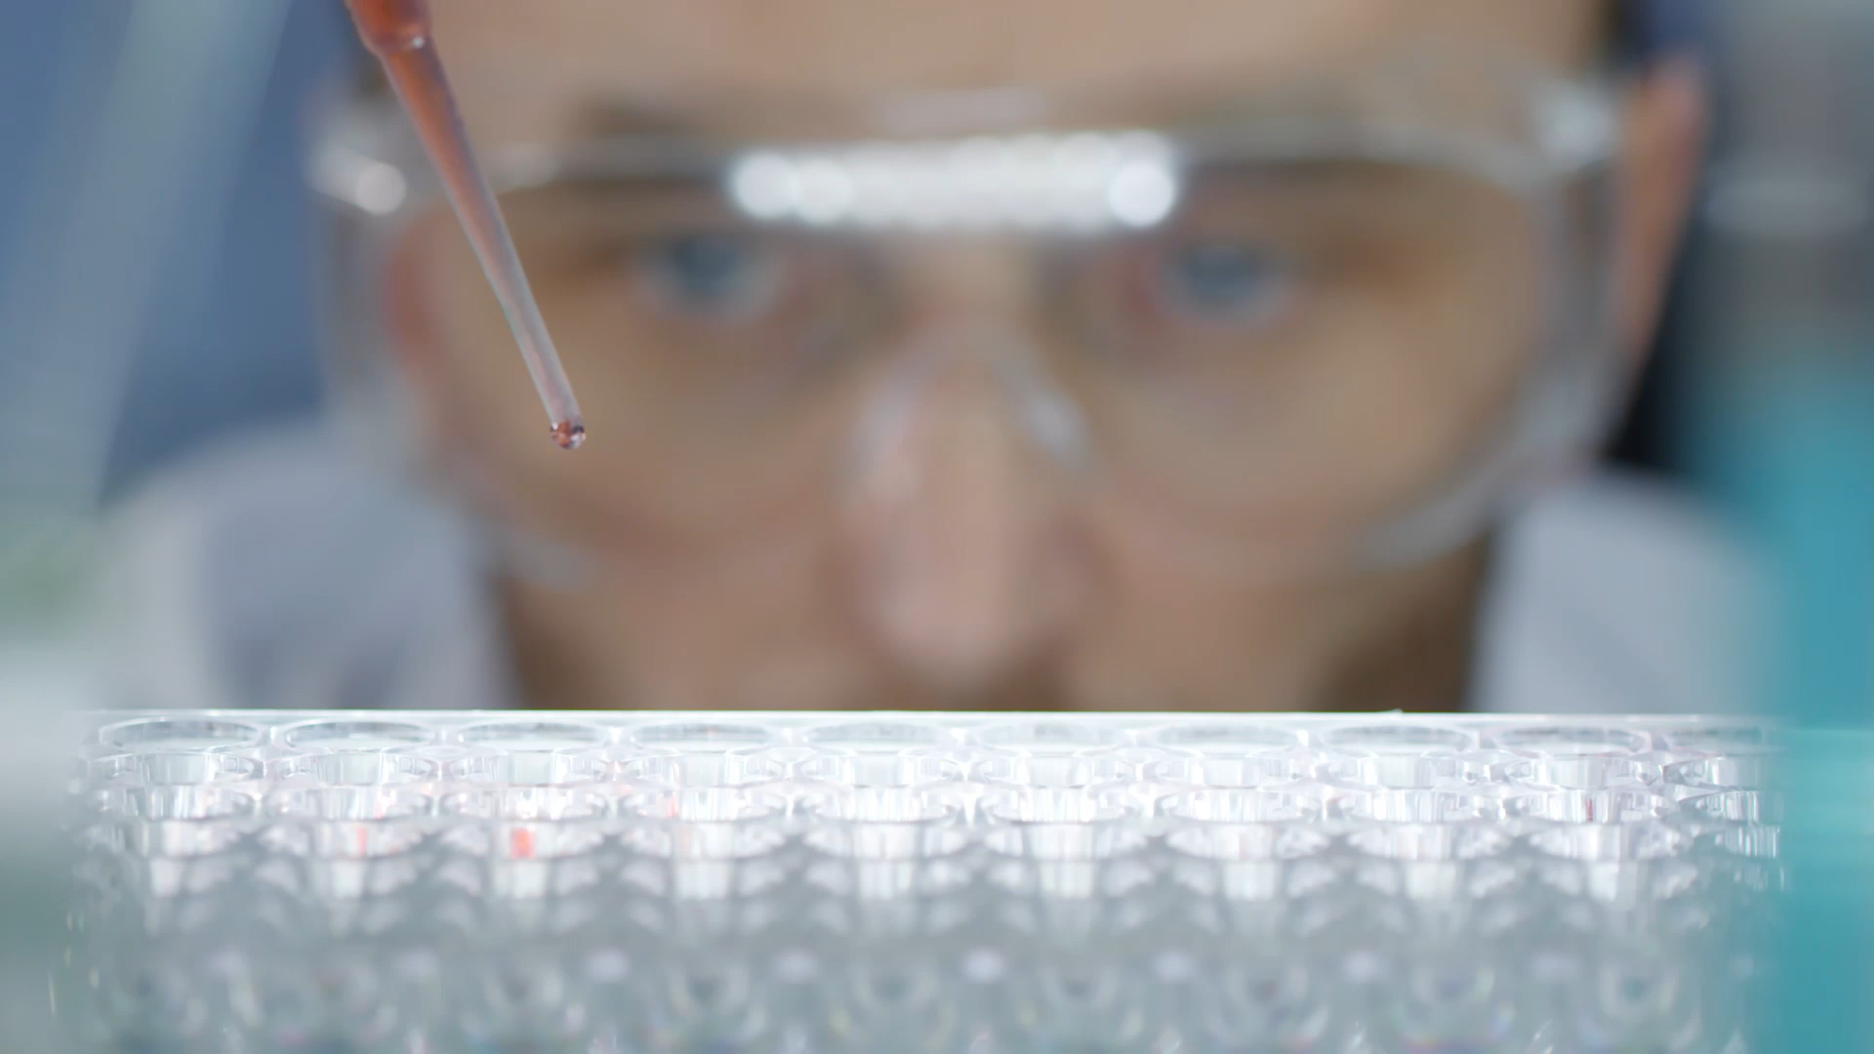
Análisis y Búsqueda de Patrones Químicos
Para la Predicción de Propiedades

Slide 2

Necesidad de Aprender un Lenguaje de Programación
La programación es crucial para automatizar análisis, procesar grandes volúmenes de datos y realizar predicciones precisas.

Slide 3

Introducción a Python y Principales Librerías
Pandas: Manipulación de datos.
Matplotlib: Visualización de datos.
Scikit-learn: Modelado predictivo.

Slide 4
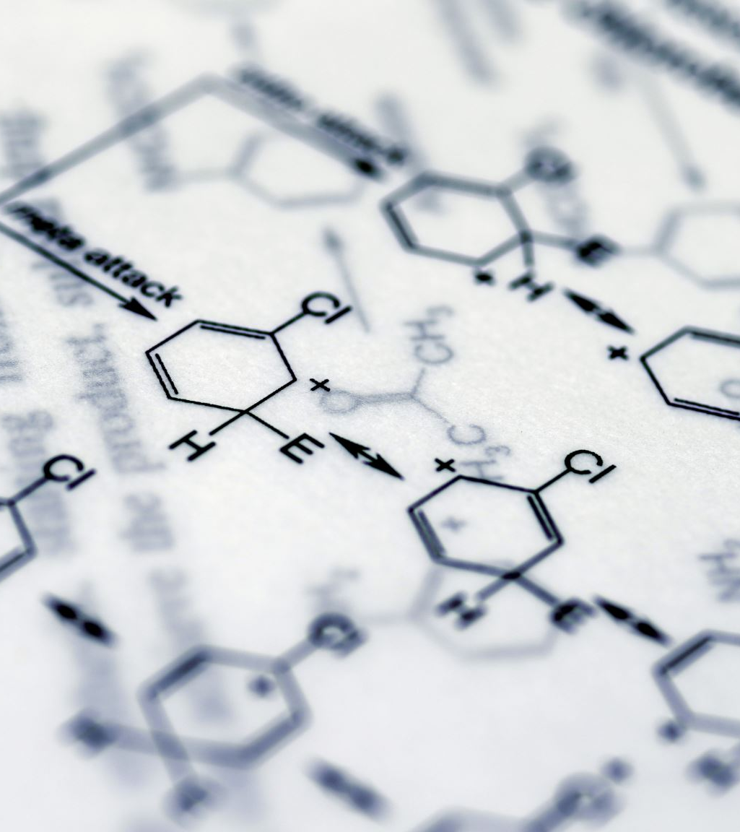
Técnicas de Minería de Textos y Procesamiento del Lenguaje Natural (NLP)
Aplicación de técnicas de NLP para extraer información relevante de grandes volúmenes de literatura científica.
Revisar el material adjunto.

Slide 5
Tokenizer, Chunks y Otras Herramientas
https://github.com/inefable12/ExpInSilico24/blob/main/Consultas_a_PDF.ipynb
Uso de herramientas de NLP para descomponer texto en tokens y extraer patrones útiles.

Slide 6

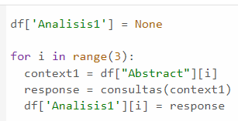
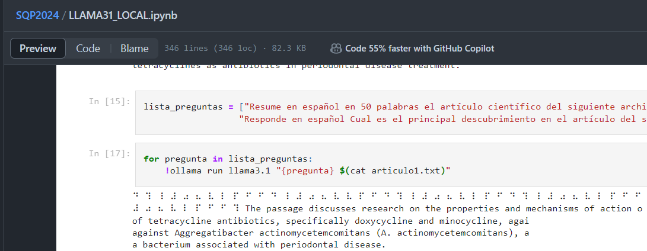
Estrategias para la Formulación de Consultas Efectivas
Formulación de múltiples consultas al Abstract del artículo científico.
Puntuación para facilitar la selección y filtrado.
Aplicación en Google Colab (en red) y Jupyter Notebook (modo local).

